Slide 1
Переход Свердловской области на «Прямые выплаты»
Государственное учреждение – Свердловское региональное отделение
Ф о н д а с о ц и а л ь н о г о с т р а х о в а н и я Р о с с и й с к о й Ф е д е р а ц и и
Екатеринбург 2020 г.

Slide 2
Порядок уплаты страховых взносов при «зачетном принципе»
2019 год
Страховые взносы
уплата
МИНУС
Расходы
Страхователь Работодатель
возмещение

Slide 3
Налоговый Кодекс РФ
с 1 января 2021 года пункт 9 статьи 431 Налогового Кодекса утратит силу
С 01.01.2021 Свердловская область переходит на «Прямые выплаты».
ВАЖНО! Право выбора «переходить» или «нет» не будет

Slide 4
Порядок уплаты страховых взносов при прямых выплатах
01 января 2021 года
Страховые взносы
Уплата в полном объеме (100%)
Страхователь Работодатель
Расходы
Перечисление,
возмещение
Работник

Slide 5
151 051
страхователь
1 647 515
застрахованных
В 2018 году:
по временной нетрудоспособности 1 211,4 тыс. листов
БИР – 32,0 тыс. случаев
по уходу за ребенком 107,8 тыс. получателей
пособие на рождение ребенка 36,1 тыс. пособий

Slide 6
ПЕРЕЧИСЛЕНИЕ ПОСОБИЙ РАБОТНИКАМ
Пособие по временной нетрудоспособности
Пособие по беременности и родам
Единовременное пособие женщинам, вставшим на учет в ранние сроки беременности
Единовременное пособие на рождение ребенка
Ежемесячное пособие по уходу за ребенком
Оплата отпуска (сверх ежегодного оплачиваемого отпуска) на весь период лечения и проезда к месту лечения и обратно

Slide 7
Сроки направления документов для назначения пособия по временной нетрудоспособности в связи с материнством
6 месяцев
5 календарных дней
Заявление о выплате пособия
Работодатель
Работник
10 календарных дней

Slide 8
Установленные сроки для назначения и выплаты пособий
Пособие по временной нетрудоспособности
Единовременное пособие, женщинам, вставшим на учет в ранние сроки беременности
Единовременное пособие при рождении ребенка
Ежемесячные пособие по уходу за ребенком до полутора лет
Пособие по беременности и родам
10 календарных дней
со дня получения заявления и документов или сведений, которые необходимы для назначения и выплаты соответствующего вида пособия
Первоначальная выплата 10 календарных дней, последующая с 1 по 15 число месяца, следующего за месяцем, за который выплачивается пособие

Slide 9
ПРЕКРАЩЕНИЕ ПРАВА ЗАСТРАХОВАННОГО ЛИЦА НА ПОЛУЧЕНИЕ ЕЖЕМЕСЯЧНОГО ПОСОБИЯ ПО УХОДУ ЗА РЕБЕНКОМ
Страхователь в 3-дневный срок направляет в региональное отделение Фонда уведомление о прекращении права застрахованного лица на получение ежемесячного пособия по уходу за ребенком в следующих случаях
прекращение с работником
трудовых отношений
смерть его ребенка,
либо лишение родительских прав
начало (возобновление) его работы на условиях полного рабочего дня
иные случая прекращения
обстоятельств, наличие которых явилось основанием для назначения и выплаты
соответствующего пособия
очередной ежегодный
отпуск лица, работающего на условиях неполного рабочего времени
начало отпуска по беременности и родам

Slide 10
Порядок назначения пособия по временной нетрудоспособности в связи с нечастным случаем на производстве и проф.заболеванием на производстве
10 календарных дней
1 Заявление
2. Листок нетрудоспособности
5 календарных дней
Заявление работника
Листок нетрудоспособности
акт / материалы о несчастном случае на производстве (форма Н-1).
Опись заявлений и документов по утвержденной форме (Приказ №578)

Slide 11
Оплата отпуска (сверх ежегодного оплачиваемого отпуска) на весь период лечения и проезда к месту лечения и обратно
не позднее чем за 2 недели до дня начала отпуска
1. заявление застрахованного лица на оплату отпуска по форме, утверждаемой Фондом;
2. приказ страхователя о представлении застрахованному лицу отпуска;
3. справку-расчет о размере оплаты отпуска по форме, утверждаемой Фондом (Приказ № 578).
в течение 5 рабочих дней с даты получения от страхователя документов, принимает решение об оплате отпуска
не позднее 2 рабочих дней со дня принятия решения оплачивает

Slide 12
ВОЗМЕЩЕНИЕ РАСХОДОВ СТРАХОВАТЕЛЮ
по оплате 4-х дополнительных дней по уходу за детьми-инвалидами
на выплату пособия по временной нетрудоспособности
за счет межбюджетных трансфертов
на выплату социального пособия на погребение
на предупредительные меры по сокращению производственного травматизма и профзаболеваний

Slide 13
Сроки направления документов для возмещения расходов страхователю
Заявление о выплате пособия
Пакет документов на бумажном носителе
Работодатель
оплата
в течение 10 рабочих дней со дня получения документов принимает решение о возмещении расходов
Работник

Slide 14
Возмещение расходов страхователю на оплату 4 дополнительных выходных дней одному из родителей ( в том числе страховые взносы)
Возмещение расходов
Страхователю
Заявление
Заверенную копию приказа о предоставлении дополнительных выходных дней одному из родителей
Пакет документов в соответствии с Постановлением Правительства от п. 3 от 13.10.2014 № 1048
В течение 10 рабочих дней принимает решение
2 рабочих дней производит перечисление средств
на расчетный счет страхователя

Slide 15
Возмещение расходов страхователю выплату социального пособия на погребение
Возмещение расходов
страхователю
Заявление
Справка о смерти
В течение 10 рабочих дней принимает решение
Не позднее 2 рабочих дней производит перечисление средств
на расчетный счет страхователя

Slide 16
ВОЗМЕЩЕНИЕ РАСХОДОВ СТРАХОВАТЕЛЯМ
НА ПРЕДУПРЕДИТЕЛЬНЫЕ МЕРЫ
Расходы, фактически произведенные страхователем,
но не подтвержденные документами о целевом
использовании средств, не подлежат возмещению
проведение
запланированных
мероприятий
документы, подтверждающие
произведенные расходы
заявление о возмещении
произведенных расходов
(не позднее 15 декабря)
получение
разрешения
(до 1 августа)
возмещение расходов
ФСС принимает решение и перечисляет –
в течение 5 рабочих дней

Slide 17
ВАЖНО
Зачетный принцип уплаты страховых взносов не будет действовать.
Уплата страховых взносов осуществляется в установленном порядке в полном объеме без уменьшения на сумму расходов

Slide 18
ВАЖНО
Размер пособий и формула расчета пособий
не меняется.
Изменяется схема взаимодействия отделения Фонда со страхователями и застрахованными лицами (работниками)

Slide 19
ВАЖНО
Первые 3 дня нетрудоспособности как и ранее рассчитываться и выплачиваться бухгалтерией работодателя

Slide 20
РЕГИОНАЛЬНОЕ ОТДЕЛЕНИЕ ФОНДА ОБЕСПЕЧИТ
Расчёт и выплату пособия работающим гражданам
Удержание и перечисление НДФЛ (не учитываются стандартные налоговые вычеты)
Выдачу справок 2-НДФЛ (по запросу физического лица) (ч. 1 ст. 62 ТК РФ по письменному заявлению работника работодатель обязан не позднее трех рабочих дней со дня подачи этого заявления)
Выдачу справок о доходах для субсидий (ч. 1 ст. 62 ТК РФ по письменному заявлению работника работодатель обязан не позднее трех рабочих дней со дня подачи этого заявления)
Удержание алиментов из сумм назначенных пособий по временной нетрудоспособности по исполнительным листам, полученным от ССП (Федеральным законом № 229-ФЗ)

Slide 21
ПОРЯДОК ДЕЙСТВИЙ СТРАХОВАТЕЛЯ ПРИ «ПРЯМЫХ ВЫПЛАТАХ»
СТРАХОВАТЕЛЬ
ЗАЯВЛЕНИЕ О ВЫПЛАТЕ СООТВЕТСТВУЮЩЕГО ВИДА ПОСОБИЯ
ДОКУМЕНТЫ, НЕОБХОДИМЫЕ ДЛЯ НАЗНАЧЕНИЯ И ВЫПЛАТЫ ПОСОБИЯ
СТРАХОВАТЕЛЬ
БОЛЕЕ 25 СОТРУДНИКОВ
25 и МЕНЕЕ СОТРУДНИКОВ
ЗАСТРАХОВАННОЕ
ЛИЦО
5 календарных дней
5 календарных дней
5 календарных дней
Электронный реестр сведений
Оригиналы документов с описью

Slide 22
СПОСОБЫ НАПРАВЛЕНИЯ СВЕДЕНИЙ
25 и МЕНЕЕ СОТРУДНИКОВ
БОЛЕЕ 25 СОТРУДНИКОВ
ПО ЭЛЕКТРОННОЙ ПОЧТЕ
на шлюз приема документов с ЭЦП
по адресу:
http://docs.fss.ru/
НА БУМАЖНОМ НОСИТЕЛЕ (оригиналы)
лично или по почте
Территориальный орган Фонда
ФСС РФ,
отдел назначения страховых выплат
в филиалы Свердловского регионального отделения
по месту регистрации страхователя
Адреса филиалов размещены на сайте
http://r66.fss.ru

Slide 23
Документы в ФСС РФ предоставляются
Только на бумажном носителе:
- временная нетрудоспособность в связи с травматизмом на производстве и проф.заболеваниями;
- оплата отпуска пострадавшему;
- все пособия и выплаты, возмещаемые страхователю;
- неполученные суммы пособий после смерти застрахованного лица

Slide 24
Порядок взаимодействия ФСС и страхователя при предоставлении недостающих сведений
Страхователем сведения для назначения пособия представлены
не в полном объеме
Извещение
В течение 5 рабочих дней
Недостающие документы или сведения представляются в течение 5 рабочих дней
с даты получения извещения.

Slide 25
ЭЛЕКТРОННЫЕ РЕЕСТРЫ СВЕДЕНИЙ
ПО 5 ВИДАМ ПОСОБИЙ НАПРАВЛЯЮТСЯ
3 ВИДА ЭЛЕКТРОННЫХ РЕЕСТРОВ СВЕДЕНИЙ
ПРИКАЗ ФСС РФ от 24.11.2017г. № 579
«Об утверждении форм реестров сведений, необходимых для назначения и выплаты соответствующего вида пособия, и порядков их заполнения»
РЕЕСТР
РЕЕСТР
РЕЕСТР
Пособие по временной нетрудоспособности
Единовременное пособие при рождении ребёнка
Ежемесячное пособие по уходу за ребёнком
Единовременное пособие при постановке на учёт в ранние сроки беременности
Пособие по беременности и родам
Приказ Минздравсоцразвития от 31.01.2007 №74 «ОБ УТВЕРЖДЕНИИ ПЕРЕЧНЯ УВАЖИТЕЛЬНЫХ ПРИЧИН ПРОПУСКА СРОКА ОБРАЩЕНИЯ ЗА ПОСОБИЕМ ПО ВРЕМЕННОЙ НЕТРУДОСПОСОБНОСТИ, ПО БЕРЕМЕННОСТИ И РОДАМ, ЕЖЕМЕСЯЧНЫМ ПОСОБИЕМ ПО УХОДУ ЗА РЕБЕНКОМ»

Slide 26
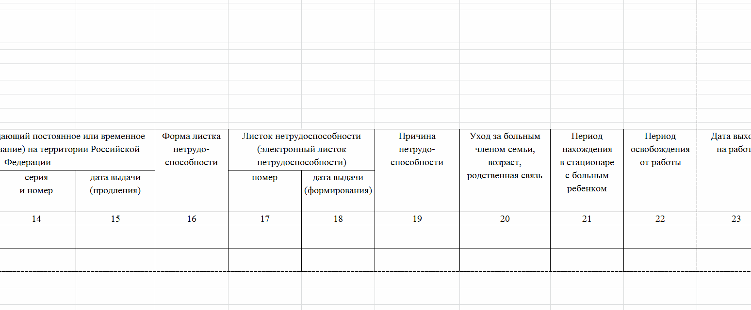
ФОРМЫ РЕЕСТРОВ
среднесписочная численность превышает 25 человек

Slide 27
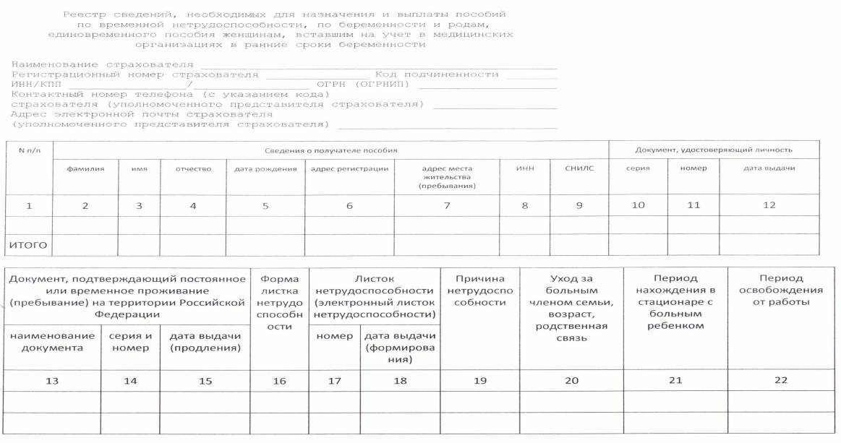
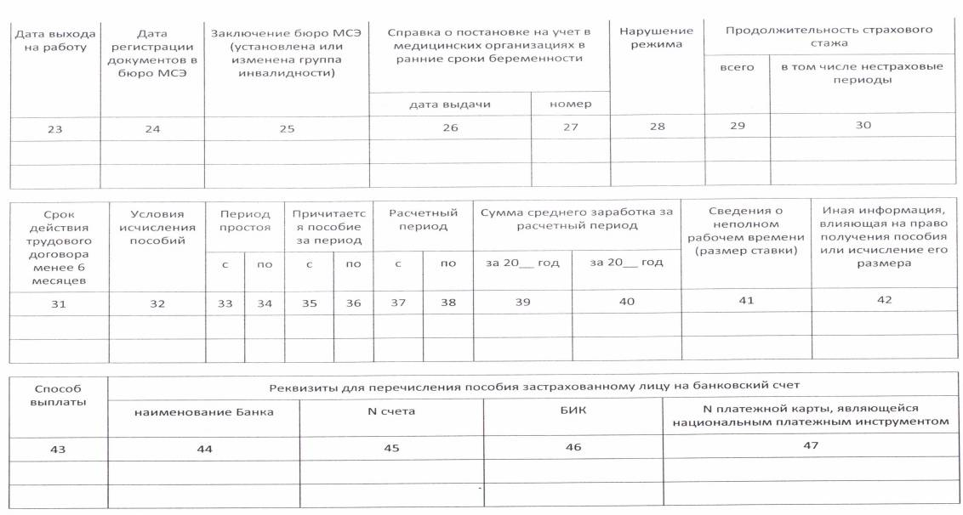
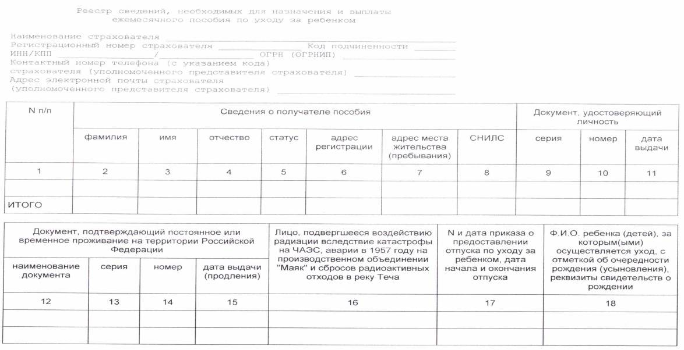
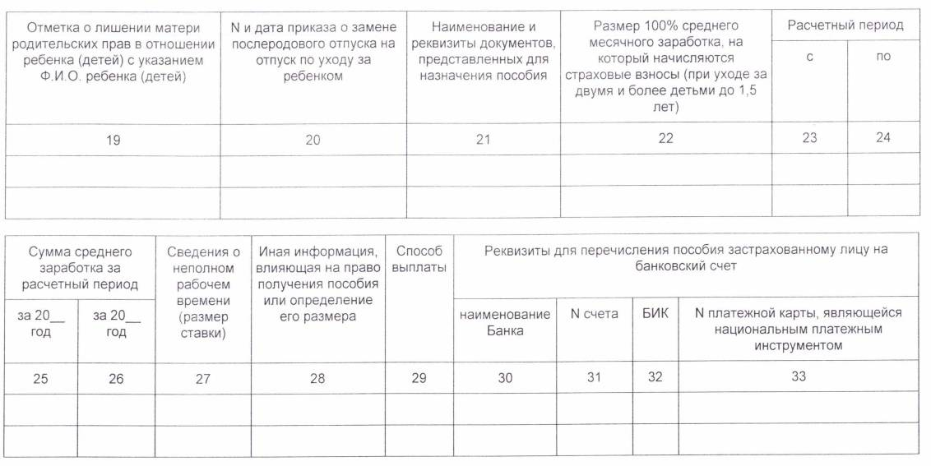
ФОРМЫ РЕЕСТРОВ
Реестр сведений, необходимых для назначения и выплаты пособий по временной нетрудоспособности, по беременности и родам, единовременного пособия женщинам, вставшим на учет в медицинских организациях в ранние сроки беременности
Реестр сведений, необходимых для назначения и выплаты единовременного пособия при рождении ребенка

Slide 28
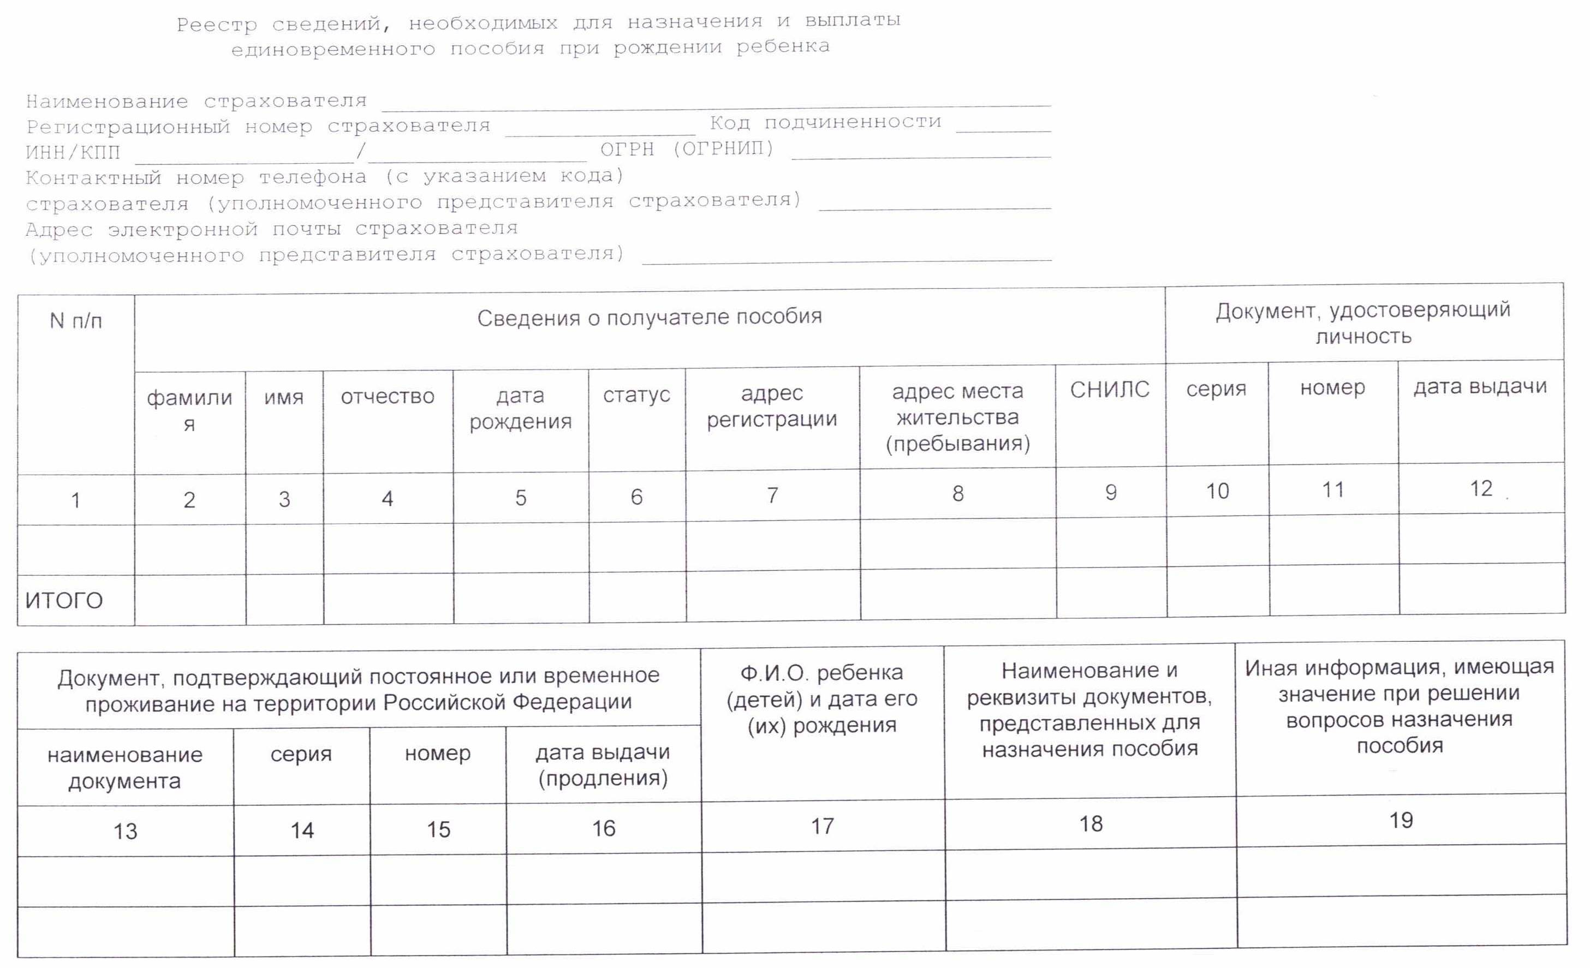
Реестр сведений, необходимых для назначения и выплаты ежемесячного пособия по уходу за ребенком
Документы для назначения (или продолжения выплаты) пособия по уходу за ребенком до 1,5 лет или реестр сведений представляются в отделение Фонда один раз. В дальнейшем, страхователь представляет в отделение Фонда только информацию, которая влияет на выплату пособия (сведения о выходе на работу, о прекращении отпуска, смерти ребенка и т.д.).

Slide 29
Важно
Суммы пособий излишне выплаченные работнику (застрахованному лицу), а также расходы, излишне понесенные страховщиком подлежат возмещению в случае:
представление документов с заведомо неверными сведениями, в том числе справки (справок) о сумме заработка, из которого исчисляются указанные пособия,
сокрытие данных, влияющих на получение пособия и его размер,
недостоверностью представленных страхователем сведений
другие случаи.

Slide 30
АДМИНИСТРАТИВНАЯ ОТВЕТСТВЕННОСТЬ
Часть 4 ст. 15.33 КоАП
Непредставление в установленный законодательством Российской Федерации о страховых взносах срок либо отказ от представления в орган государственного внебюджетного фонда, осуществляющий контроль за правильностью выплаты обязательного страхового обеспечения по обязательному социальному страхованию на случай временной нетрудоспособности и в связи с материнством, а также его должностным лицам оформленных в установленном порядке документов и (или) иных сведений, необходимых для осуществления контроля за правильностью выплаты страхового обеспечения по обязательному социальному страхованию на случай временной нетрудоспособности и в связи с материнством, а равно представление таких сведений в неполном объеме или искаженном виде –
влечет наложение административного штрафа на должностных лиц в размере от 300 до 500 рублей

Slide 31
ОТВЕТСТВЕННОСТЬ СТРАХОВАТЕЛЯ
За непредставление (за несвоевременное представление) документов, недостоверность либо сокрытие сведений, влияющих на право получения застрахованным лицом соответствующего вида пособия или исчисление его размера, излишне понесенные страховщиком в связи с сокрытием или недостоверностью представленных страхователем указанных сведений, подлежат возмещению страхователем в соответствии с законодательством Российской Федерации.
(п.16 Постановление Правительства РФ
от 21.04.2011 № 294)
КОНТРОЛЬ
За полнотой и достоверностью сведений осуществляют территориальные органы Фонда в установленном порядке

Slide 32
Обеспечить техническую готовность к передаче электронных реестров сведений, необходимых для назначения и выплаты пособия, с помощью программного обеспечения (СБИС, 1 С, Контур, Парус и др.)

Slide 33
Проверить срок действия усиленной квалифицированной электронно-цифровой подписи.

Slide 34
Изучить законодательство РФ
в сфере обязательного социального страхования в части перехода на «прямые выплаты»

Slide 35
Постановление Правительства Российской Федерации от 21.04.2011 № 294 «Об особенностях финансового обеспечения, назначения и выплаты….»
Приказ Фонда социального страхования РФ от 24.11.2017 № 579 «Об утверждении форм реестров сведений»
Приказ Фонда социального страхования РФ от 24.11.2017 № 578 «Об утверждении форм документов, применяемых для выплаты»

Slide 36
Предусмотреть в полном объеме финансовые средства для оплаты страховых взносов:
по обязательному социальному страхованию от несчастных случаев на производстве и профессиональных заболеваниях;
по обязательному социальному страхованию на случай временной нетрудоспособности и в связи с материнством.

Slide 37
При наличии задолженности Фонда (перерасход), обратиться за возмещением понесенных расходов в филиал Свердловского отделения, по месту регистрации страхователя (при необходимости провести сверку расчетов)

Slide 38
ЭЛН помощник по переходу на прямые выплаты
Электронный больничный лист
при «прямых выплатах» поможет Вам:
сократит время на ввод первичной документации
исключит ошибки при вводе информации в реестры
упростит взаимодействие с ФСС

Slide 39
ЛИЧНЫЕ КАБИНЕТЫ lk.fss.ru
Личный кабинет страхователя размещен в интернете по адресу:
https://cabinets.fss.ru/insurer/
личный кабинет получателя услуг - по адресу:
https://lk.fss.ru/recipient/
для доступа в личные кабинеты используются те же логин и пароль,
что и для Единого портала госуслуг

Slide 40
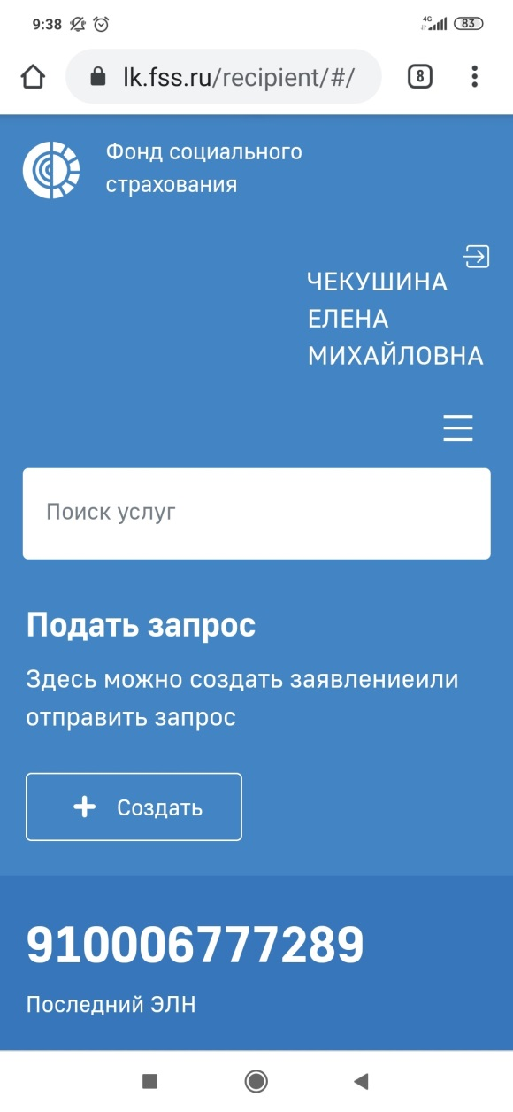
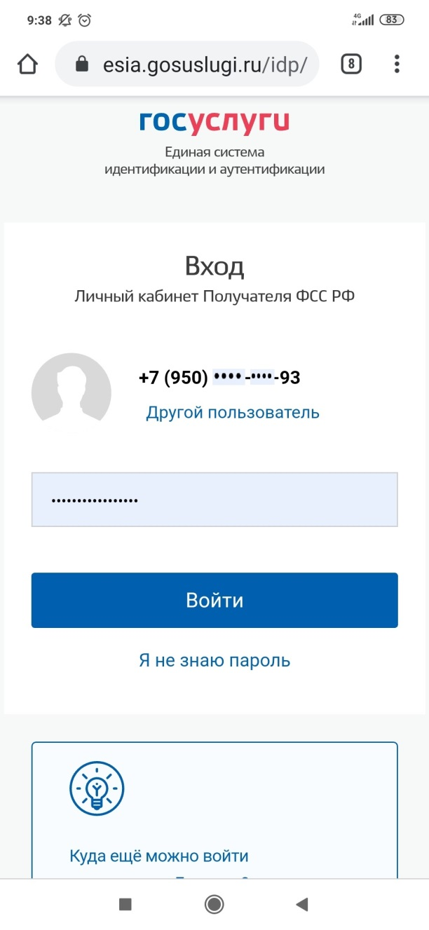
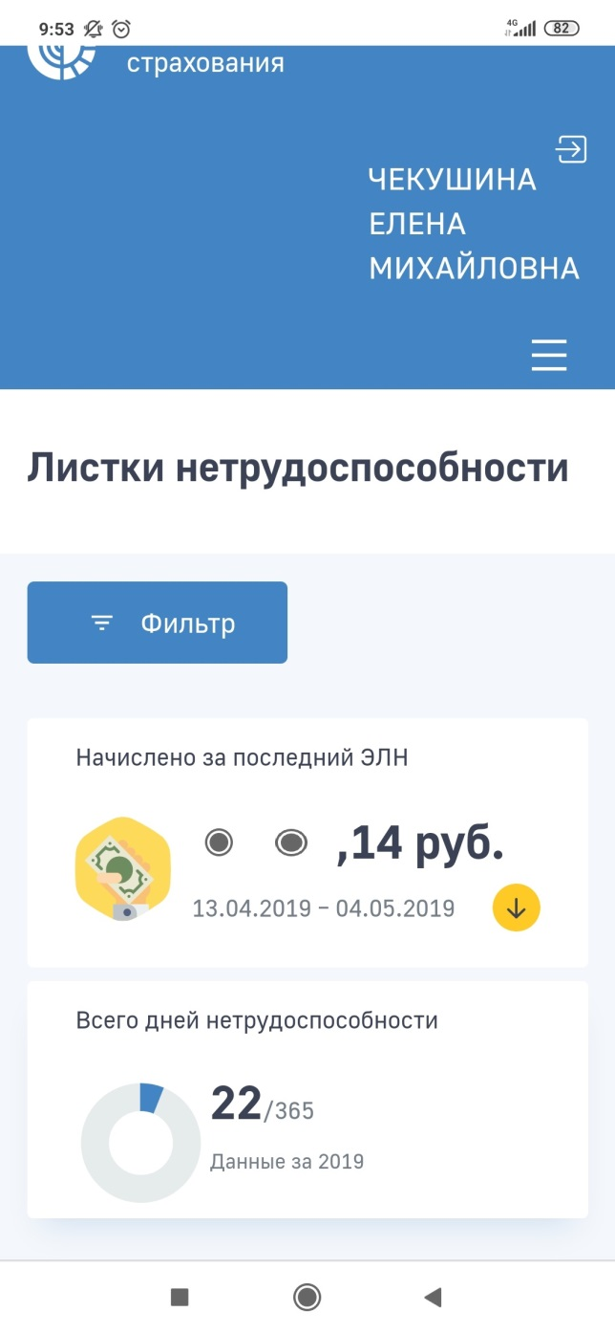

Slide 41
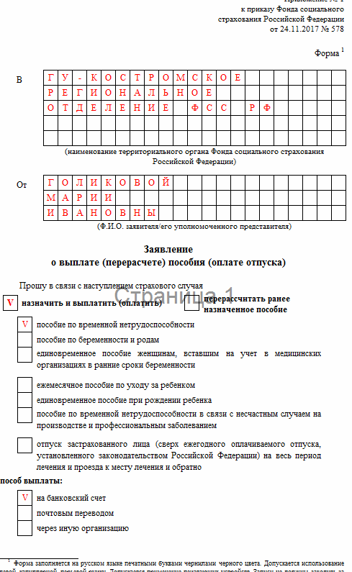
Довести порядок получения пособий в рамках
«Прямых выплат»
до работников

Slide 42
Приказ Фонда от 24 ноября 2017 № 578 «Об утверждении форм документов, применяемых для выплаты»
1. заявление о выплате (перерасчете) пособия (оплате отпуска);
2. опись заявлений и документов, необходимых для назначения и выплаты застрахованным лицам соответствующих видов пособий;
3. заявление о возмещении расходов на выплату пособия по временной нетрудоспособности;
4. извещение о представлении недостающих документов или сведений;
5. решение об отказе в назначении и выплате пособия по временной нетрудоспособности;
6. заявление о возмещении расходов на выплату социального пособия на погребение ;
7. заявление о возмещении расходов на оплату дополнительных оплачиваемых выходных дней одному из родителей (опекуну, попечителю) для ухода за детьми-инвалидами;
8. заявление о возмещении стоимости гарантированного перечня услуг по погребению;
9.решение об отказе в рассмотрении документов (сведений);
10. справка-расчет о размере оплаты отпуска.
Формы заполняются на русском языке печатными буквами чернилами черного цвета. Допускается использование гелевой, капиллярной, перьевой ручки. Допускается применение печатающих устройств. Записи не должны заходить за пределы границ ячеек, предусмотренных для внесения соответствующих записей.

Slide 43
Проинформировать работников о необходимости предоставления заявления, находящимся в отпуске по уходу за ребенком
(перечисление осуществляется ежемесячно с 1 по 15 число)

Slide 44
Проинформировать работников о возможных способах получения пособий: - на номер карты «МИР», (с 01.05.2019 Постановление Правительства РФ от 11.04.2019 № 419) - на банковский счет, который не предусматривает использование платежных карт - почтовый перевод

Slide 45
Согласно п.2 ч.5 ст.30.5 Федерального закона от 27.06.2011 № 161-ФЗ «О национальной платежной системе» кредитные организации зачислять выплаты на банковские счета клиентов - физических лиц, операции по которым осуществляются с использованием национальных платежных инструментов («МИР»).
Национальная платежная система «МИР»
1. Пособие по временной нетрудоспособности в отношении граждан, подвергшихся воздействию радиации.
2. Пособие по беременности и родам.
3. Единовременное пособие женщинам, вставшим на учет в медицинских учреждениях в ранние сроки беременности.
4. Единовременное пособие при рождении ребенка.
5. Ежемесячное пособие по уходу за ребенком.
Постановлением Правительства РФ
от 11.04.2019 № 419
С 1 мая 2019 следующие виды пособий перечисляются на банковские счета с использованием карт «МИР» либо на банковские счета, которые не предусматривают использование платежных карт.
Положением № 383-П в поле платежного поручения «110- код выплаты» указывается «1».
В иных случаях значение реквизита не указывается.

Slide 46
Карта «МИР»- национальная платежная система минимальный срок зачисления надежная защита, независимость от международных платежных систем

Slide 47
Хранение документов, послуживших основанием для назначения и выплаты страхового обеспечения
предоставление заявлений и документов по описи
Возврат заявлений и документов по описи
Если работодатель представляет в отделение Фонда электронные реестры - документы на бумажном носителе не представляются и хранятся в организации
Заявления и документы, представленные страхователем в отделение Фонда на бумажном носителе, после назначения и принятия решений о назначении или отказе в выплате пособий, возвращаются страхователю
Страхователь осуществляет хранение документов в порядке и сроки, установленные законодательством.

Slide 48
ПЕРЕХОДНЫЙ ПЕРИОД
По страховым случаям, по которым страхователь произвел назначение пособия до 01.01.2021, но не выплатил его до указанной даты, суммы не выплаченных пособий должны быть включены в Расчет (ф-4ФСС) за 2020 год. Выплату страхователь может осуществить в январе 2021.
Если листок нетрудоспособности открыт застрахованному лицу в декабре 2020 года и продолжается в январе 2021, то после окончания нетрудоспособности за назначением и выплатой пособия по такому листку нетрудоспособности следует обращаться в территориальный орган Фонда.

Slide 49
ПРЕИМУЩЕСТВА ПРЯМЫХ ВЫПЛАТ:
* Повышение социальной защищенности граждан;
* Снижение издержек страхователя на обработку и расчет пособий;
* Создание прозрачного механизма назначения и выплаты пособия;
* Исключение нарушений при назначении и расчете пособий;
* Автоматизация функций, связанных с начислением и выплатой страхового обеспечения.

Slide 50
«Анкета о согласии на получение информации по каналам связи» размещена на сайте регионального отделения: www.r66.fss.ru
Раздел «Проект информирование страхователей по электронной почте».

Slide 51
Реквизиты уплаты страховых взносов
На обязательное страхование от несчастных случаев на производстве и профессиональных заболеваний
Получатель | УФК по Свердловской области (Государственное учреждение - Свердловское региональное отделение Фонда социального страхования Российской Федерации)
 | ИНН | 6660013279
 | КПП | 667101001
 | СЧЕТ | 40101810500000010010
 | Банк | Уральское ГУ Банка России
 | БИК | 046577001
 | Взносы | 393 102 02050 071000 160
 | Пени | 393 102 02050 072100 160
 | Штрафы | 393 102 02050 073000 160
размещены на сайте Свердловского регионального отделения www.r66.fss.ru
Раздел «для юридических лиц и ИП»

Slide 52
Подтверждение основного вида экономической деятельности страхователя
Страхователь
(юридическое лицо)
КОММЕРЧЕСКАЯ ОРГАНИЗАЦИЯ
основной вид экономической деятельности,
определяется по итогам предыдущего года
по наибольшему удельному весу
в общем объеме выпущенной продукции
НЕКОММЕРЧЕСКАЯ ОРГАНИЗАЦИЯ
основной вид экономической деятельности,
определяется по итогам предыдущего года, в котором было занято наибольшее количество работников.
до 15 апреля
Заявление
Справку-подтверждение основного вида экономической деятельности
Копия пояснительной записки к бухгалтерскому балансу за предыдущий год
Определение класса профессионального риска ОВЭД
Установление размера страхового тарифа

Slide 53
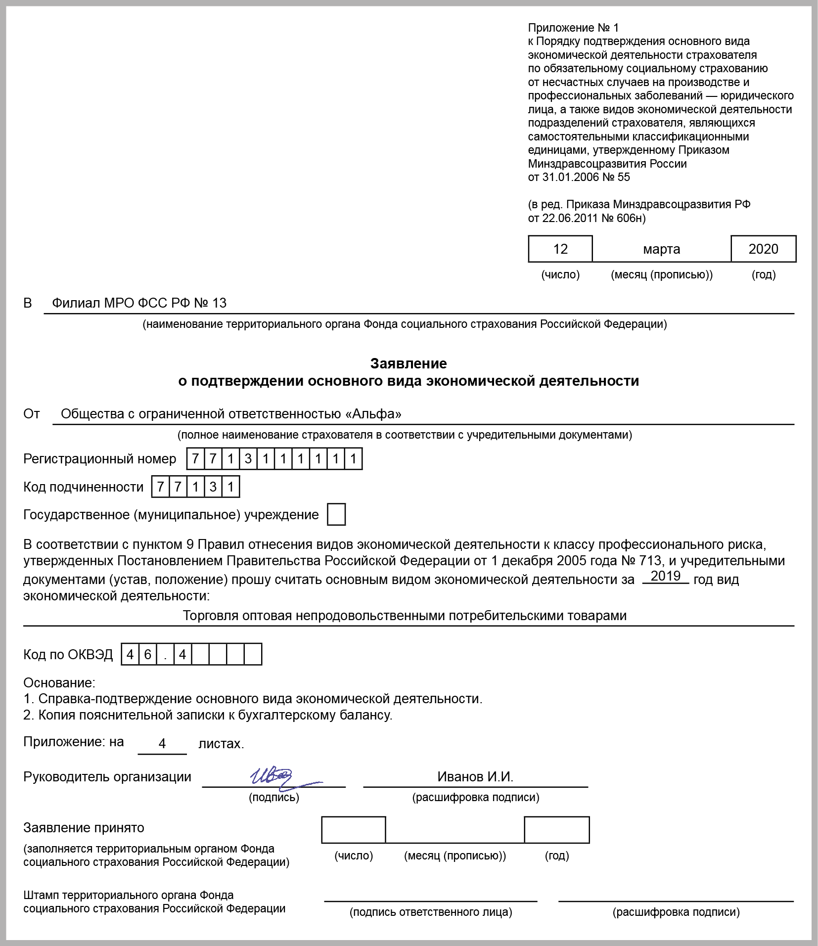
На что стоит обратить внимание при заполнении документов

Slide 54
Основные нормативные документы, регламентирующие работу по подтверждению основного вида экономической деятельности
Порядок подтверждения основного вида экономической деятельности страхователя
Приказ Минздравсоцразвития России от 31.01.2006 № 55)
Административный регламент по предоставлению государственной услуги по подтверждению основного вида экономической деятельности страхователя
Приказ Фонда социального страхования Российской Федерации от 25.04.2019 № 230
Правила отнесения видов экономической деятельности к классу профессионального риска
Постановление Правительства Российской Федерации от 01.12.2005 № 713

Slide 55
Способы подачи документов в электронном виде
Для своевременного и эффективного использования рабочего времени, предлагаем страхователям направлять документы на подтверждение основного вида экономической деятельности в электронном виде:
Портал государственных и муниципальных услуг - www.gosuslugi.ru
Оператор электронной отчетности (Контур-Экстерн (СКБ Контур), Сбис (Тензор), 1С и другие).

Slide 56
Сайт Свердловского регионального отделения Фонда социального страхования РФ http://r66.fss.ru раздел «Электронный листок нетрудоспособности»
Горячая линия по электронному листу нетрудоспособности
(343) 359-83-67, (343) 371-96-76
Электронная почта Свердловского регионального отделения Фонда социального страхования РФ www.info@ro66.fss.ru
Если Вам отказали в оформлении ЭЛН, сообщите по телефонам:
Отделение Фонда социального страхования
8(343) 375-86-81
Управление здравоохранения г. Екатеринбурга
8(343) 355-39-53, 350-75-19

Slide 57
Контакты филиалов отделения Фонда
Филиал № 1
Адрес: 624933, г. Карпинск, Почтамтская, д. 29
Телефон: (34383) 3-16-67
E-mail: d_fil_01@ro66.fss.ru
Филиал 2
Адрес: 623851, г. Ирбит, ул. Советская, д. 93.
Телефон: (34355) 6-62-34
E-mail: fil_02@ro66.fss.ru
Филиал 3
Адрес: 622022, г. Нижний Тагил, ул. Выйская, д. 70
Телефон: (3435) 24-02-29
E-mail: b_fil_03@ro66.fss.ru
Филиал 4
Адрес: 623101, г. Первоуральск, пр. Ильича, 13а
Телефон: (3439) 64-15-10
E-mail: fil_04@ro66.fss.ru
Филиал 5
Адрес: 623406, г. Каменск-Уральский, ул. Уральская, д. 43
Телефон: (3439) 34-75-26
E-mail: fil_05@ro66.fss.ru
Филиал 13
Адрес: 620100, г. Екатеринбург, ул. Буторина, д. 6
Телефон: (343) 211-89-70
E-mail: fil_13@ro66.fss.ru
Филиал 15
Адрес: 620144, г. Екатеринбург, ул. Айвазовского, д. 53
Телефон: (343) 266-59-10
E-mail: fil_15@ro66.fss.ru
Филиал 18
Адрес: 624992, г. Серов, ул. Луначарского, д. 91
Телефон: (34385) 6-31-87
E-mail: fil_18@ro66.fss.ru

